Slide 1
高级语言程序设计II
郑博 & 史睿萌
交流群号：536894349

Slide 2
课程简介
本课专注于实现算法的程序设计，主要使用语言为 C/C++
减缓可能存在的 “代码恐惧症''
掌握一些常见的算法，如二分查找、动态规划、最短路等
主要目的是为了提升同学们的代码能力。

Slide 3
推荐阅读书籍
语言类：
C++ Primer Plus
算法类：
算法竞赛入门经典
算法竞赛入门经典训练指南
挑战程序设计竞赛

Slide 4
推荐学习网站
在线评测系统：
HOJ http://acm.hit.edu.cn/
POJ http://poj.org/
HDU http://acm.hdu.edu.cn/
HUST http://acm.hust.edu.cn/
UVA, URAL, SGU, BZOJ ...
本课程主要通过在HUST上挂虚拟比赛来布置题目。
在线比赛网站：
Codeforces http://codeforces.com/
Bestcoder http://bestcoder.hdu.edu.cn/
Topcoder, Hackerrank, Codechef ...
各路神牛Blog:
…

Slide 5
Warm up I
输入两个整数，输出二者的和。

Slide 6
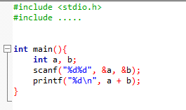
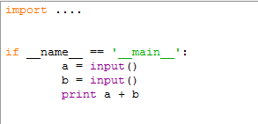
Solution – C/C++ VS Python

Slide 7
Warm up II
输入一个整数n，输出一个n*n的由星号 * 组成的正方形。

Slide 8
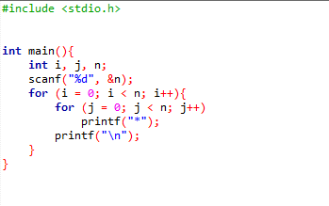
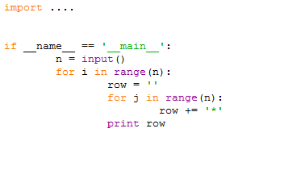
Solution – C/C++ VS Python

Slide 9
Warm up III
输入一个10^9以内的整数，判断它是否是一个斐波那契数。
Fib[0] = 1, Fib[1] = 1, Fib[i] = Fib[i – 1] + Fib[i – 2]

Slide 10
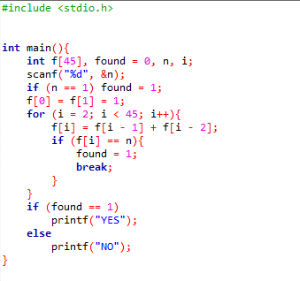
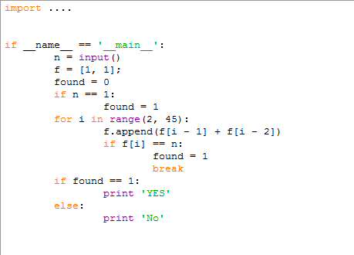
Solution – C/C++ VS Python

Slide 11
Warm up IV
给出一个测试的结果，比如”OOXXOXXOOO”，每一个错误的题目不得分，正确题目得分为从该题目开始与之前连续的O的个数，上面的得分即为1+2+0+0+1+0+0+1+2+3=10。

Slide 12
Solution – C/C++ VS Python

Slide 13
欢迎大家在群里提问！

